Slide 1

Проект
Итоговый практико – значимый проект
Тема: «Маленькими ножками по сказочным дорожкам»
Выполнила:
Шпаковская Т.А,
воспитатель
МДОУ д/с №45 «Мечта»
г. Серпухов.

Slide 2

Актуальность
Сказки представляют собой одно из самых древних средств нравственного, этического воспитания, а также формируют поведенческие стереотипы будущих членов взрослого общества. Она учит, вселяет в жизнь ребёнка оптимизм, веру в торжество добра и справедливости.
Актуальность проекта состоит в том, что он сочетает в себе средства и способы развития творческих и речевых способностей ребенка, фантазию и воображение, повлияет на духовное развитие, научит определенным нравственным нормам

Slide 3
Цель проекта:
создать условия для приобщения детей к устному народному творчеству посредством сказок через различные виды деятельности. Развитие интереса к художественной литературе, воспитание будущего читателя.
Задачи проекта:
1. Познакомить и закрепить знания детей о русских народных сказках;
2. Привлечь детей к совместной театрализованной деятельности;
3. Развивать речь, воображение, мышление;
4. Повысить педагогическую компетентность родителей в воспитании детей младшего дошкольного возраста через устное народное творчество.

Slide 4
Этапы проекта
Организационный (август)
Организация предметно – развивающей среды.
Разработка перспективного планирования.
Подборка необходимых материалов и оборудования.
Содержательный (сентябрь – апрель)
Результативный (май)
Анализ, результативность, перспективность проекта.

Slide 5


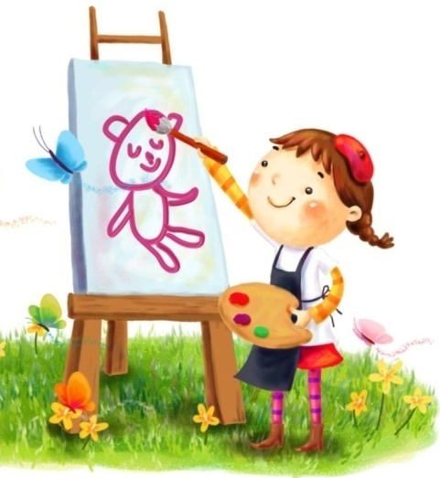
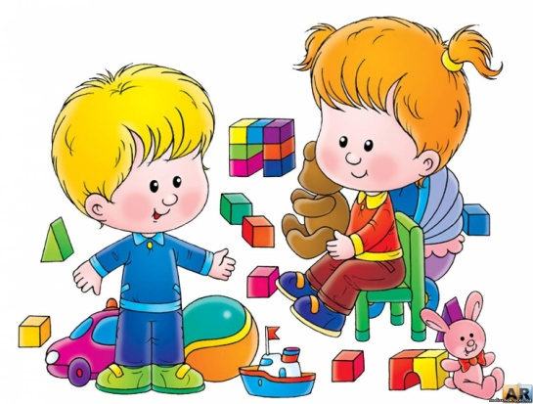
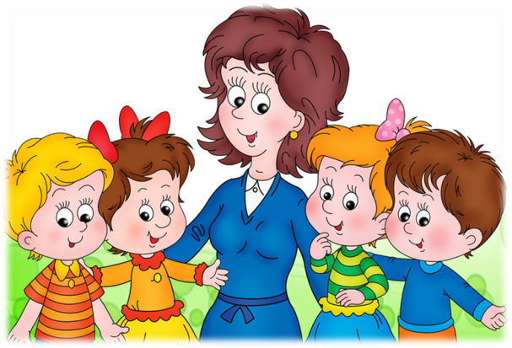
Модель взаимодействия участников проекта

Slide 6
Модель интеграции образовательных областей
Речевое развитие
Художественно – эстетическое развитие
Познавательное
развитие

Slide 7


Проект «Маленькими ножками по сказочным дорожкам:
- формирует интерес к устному народному творчеству- сказкам.
- дает представления и знания о многих русских народных сказках, знают их содержание.
- способствует сценической раскрепощенности.
- способствует обогащению словарного запаса.
Практическая значимость

Slide 8
Список литературы
Антипина Е.А. Театрализованная деятельность в детском саду: Игры, упражнения, сценарии. [Текст]/ М., 2003 г.
Губанова Н.Ф. Развитие игровой деятельности. система работы в первой младшей группе детского сада. [Текст]/ М. 2012г.
Доронова Т.Н. Играем в театр: театрализованная деятельность детей 4-6 лет: метод. Пособие для воспитателей дошкольного образовательного учреждения. [Текст]/ М: 2000г.
Иваничкина Т.А., Никитина И.А Развитие личности ребенка в проектной деятельности. [Текст]/ Волгоград, 2015г.
Петрова Т.Н., Сергеева Е.А., Петрова Е. С. Театрализованные игры в детском саду. [Текст]/ М., 2000.

Slide 9
Выводы
Сказка играет большую роль в эстетическом развитии детей дошкольного возраста, без которого немыслимо благородство души, чуткость к чужому горю, страданию. Благодаря сказке, дети познают мир не только умом, но и сердцем, и не только познают, но и откликаются на события и явления окружающего мира, выражают своё отношению к добру и злу.
Сказка и внутренний мир ребёнка неотделимы друг от друга. Поэтому сказка является необходимым этапом в развитии детей, который формирует запас жизненных ситуаций, или является своеобразной библиотекой житейской мудрости.

